Slide 1
МБДОУ «Детский сад №5 «Антошка» п.Октябрьское Красногвардейский р-н
Подготовка дошкольника к школьному обучению
Подготовил педагог-психолог
Попова Виктория Анатольевна

Slide 2
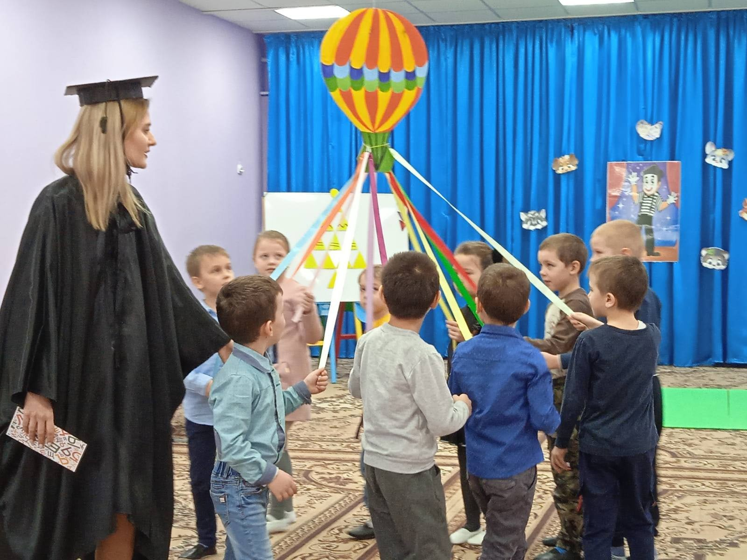
Начало обучения в школе неизбежно влечет за собой резкое изменение всего образа жизни ребенка и предъявляет серьезные требования к его физическому и психическому здоровью.

Slide 3
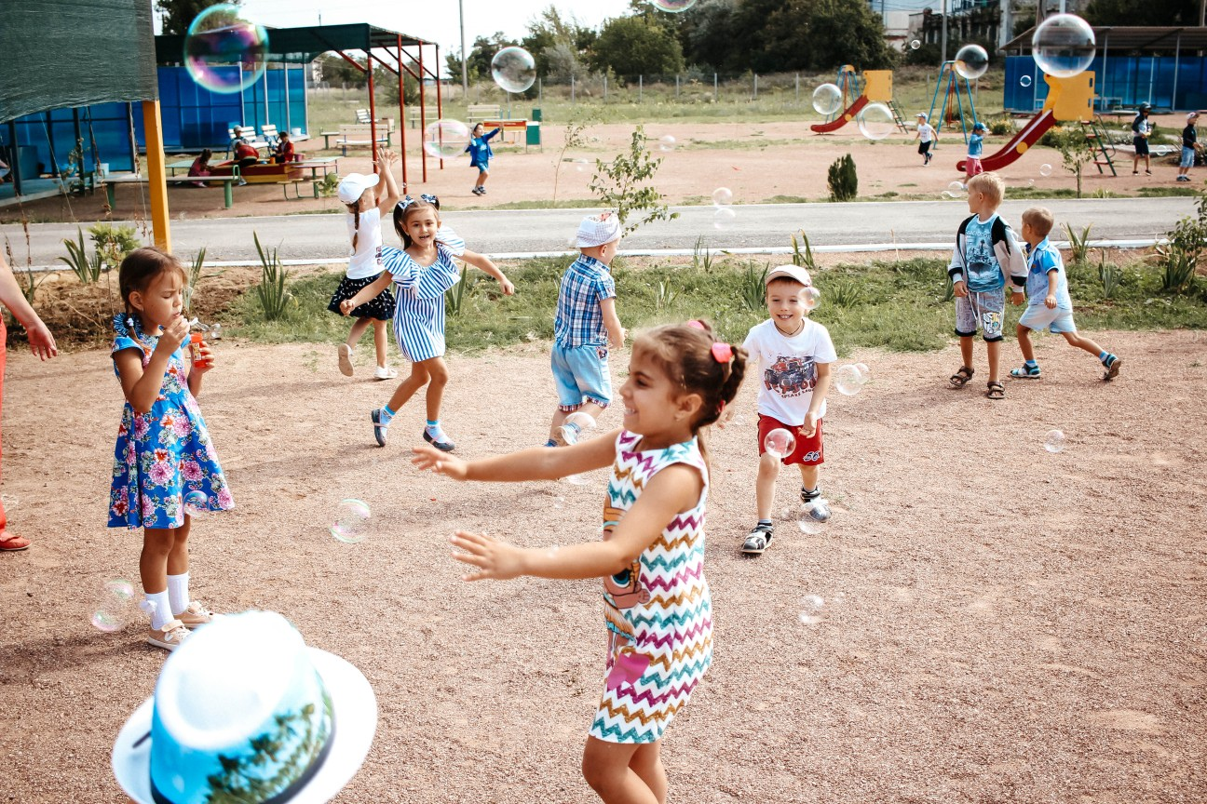
Подготовка ребенка к школе включает формирование у него готовности к принятию новой «социальной позиции» положения школьника
имеющего круг важных обязанностей и прав, занимающего иное по сравнению с дошкольниками, особое положение в обществе.

Slide 4
Самое главное для родителей – сразу сформировать верное представление о школе, положительное отношение к ней, к учителю, книги.
Родители должны способствовать и формированию у детей таких личностных качеств, которые помогли бы им войти в контакт с одноклассниками в школе, с учителем, ведь дети оказываются среди не знакомых им люд ей.
Умение ребенка войти в детское общество, действовать совместно с другими, уступать, чувство товарищества — качества, которые обеспечивают ему безболезненную адаптацию к новым социальным условиям, способствуют созданию благоприятной обстановки для его дальнейшего развития.

Slide 5
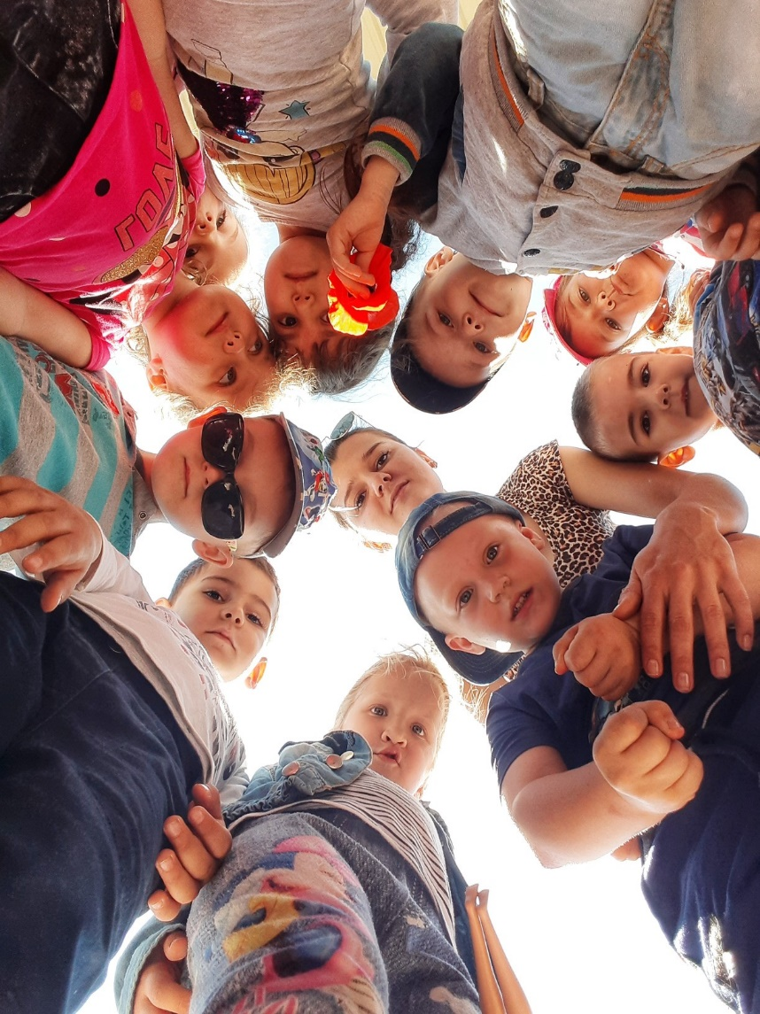
Серьезного внимания требует формирование и волевой готовности будущего первоклассника.
К концу дошкольного возраста происходит оформление основных структурных элементов волевого действия —
ребенок способен поставить цель, принять решение, исполнить и реализовать свой план действия,
оценить результат.
Правда, выделяемой цели еще не всегда достаточно устойчивы и осознаны.

Slide 6

Важно, чтобы к школе ребенок к школе был умственно развит. У него должен быть сформирован словарный запас, конкретные знания и умения.
Единство требований семьи и школы — очень важный принцип воспитания. Семья обеспечивает практический жизненный опыт, воспитывает умение сопереживать другому человеку, чувствовать его состояние. Ребенок, лишенный родительской нежности, вырастает замкнутым, неконтактным. Другая важнейшая функция семьи — воспитание у ребенка самостоятельности, ответственного отношения к своим обязанностям.

Slide 7
Многие дети приходят в первый класс не приготовленными к обучению. Причиной данного явления имеют разные корни, но все это негативно сказывается на процессе адаптации к школе, приводит к множественным проблемам, как в учебной деятельности, так и личностном развитии ребенка.
Для таких детей характерна повышенная утомляемость, заболеваемость, нарушения сна, склонность к страхам, плохая усвояемость учебной программы, трудности в установлении контактов с учителями и сверстниками.

Slide 8
Что должен знать и уметь ребенок к 1 классу?
Имя, отчество, фамилию
Дату рождения (число, месяц, год)
Домашний адрес
ФИО родителей, место работы, телефон
Времена года, название месяцев, дни недели (последовательность, приметы)
Название животных и их детенышей (диких и домашних)
Транспорт (наземный, воздушный, водный)
Профессии

Slide 9
Однозначно стоит сделать упор на развитие у ребёнка логики и мышления:
отвечать на вопросы на общее развитие;
находить различия на двух картинках;
выделять общие признаки у предметов и других объектов и группировать их (например, зимнюю и летнюю одежду, живую и неживую природу и т.п.);
находить закономерности
решать простые и нестандартные задачки на логику и пространственные представления.

Slide 10
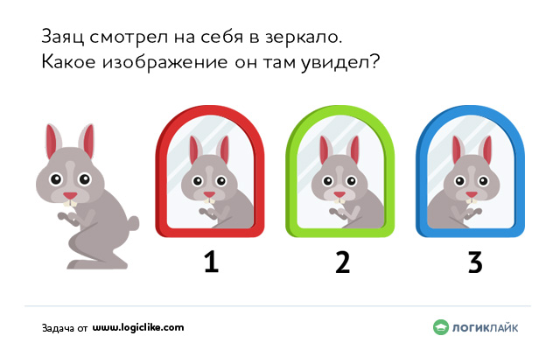
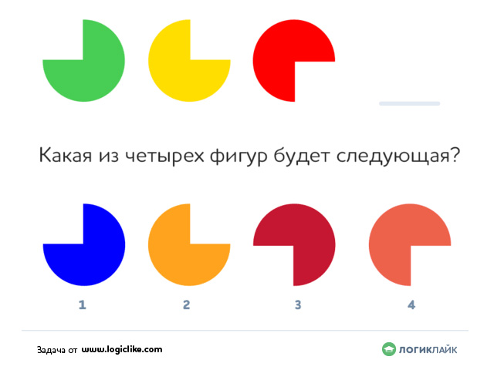

Slide 11
Чтение и речь
К 6-7 годам ребенок должен легко запоминать и пересказывать небольшие тексты
(3-5 предложений), читать короткие предложения и понимать их смысл.
А еще самостоятельно составлять рассказы по картинкам и охотно делиться мыслями по заданной теме.
Вопрос, восклицание, утверждение — старший дошкольник уже понимает интонации и умеет их выражать.

Slide 12
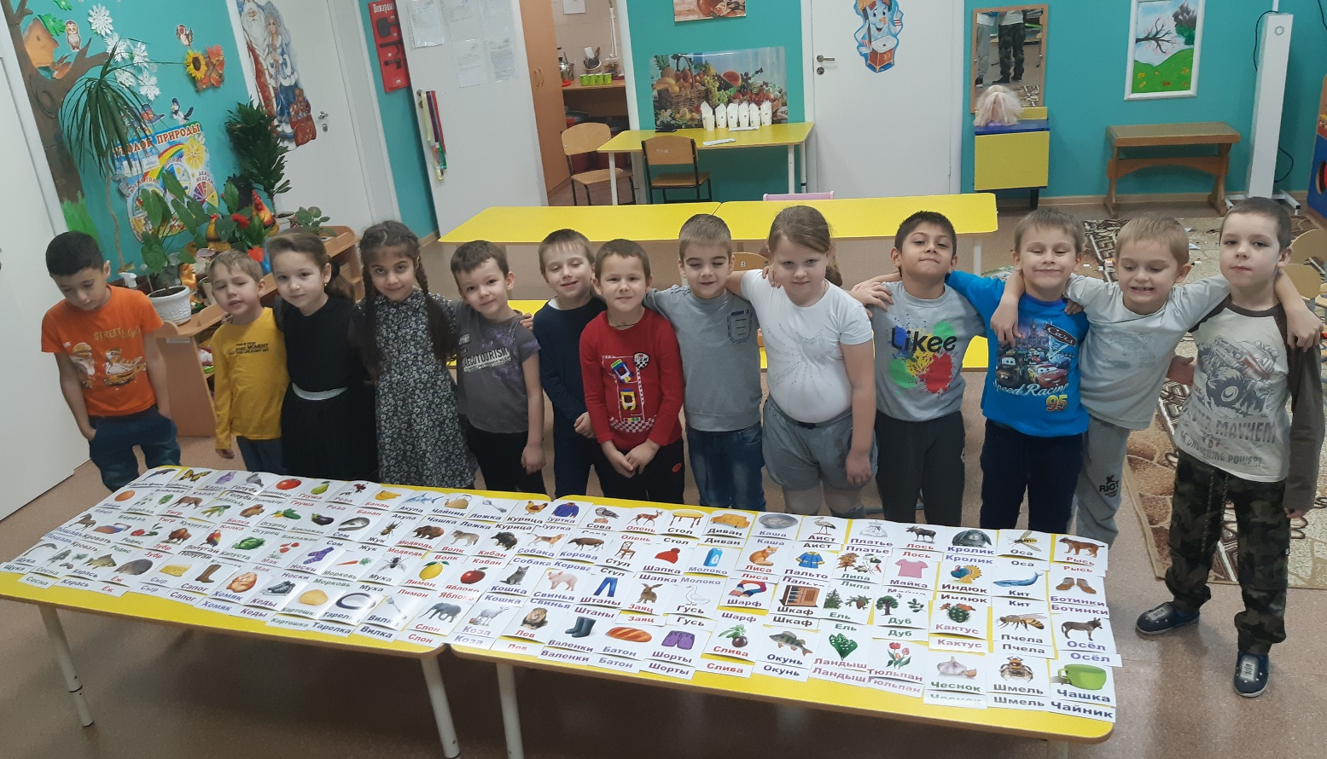
Также будущему первокласснику рекомендуют знать алфавит; уметь отличать буквы от звуков, гласные от согласных; находить нужные буквы в начале, середине, конце слова; подбирать слова на заданную букву; делить слова на слоги.

Slide 13
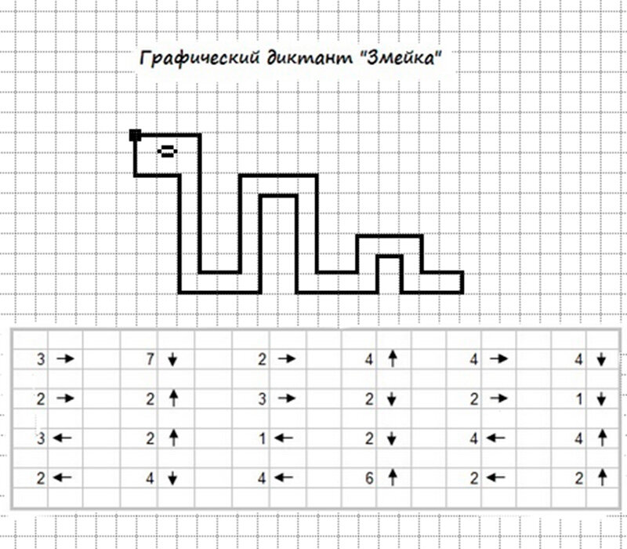
Математика
К первому классу у ребенка появляются первые серьезные представления о математике. Он должен уметь считать от 1 до 10 и обратно, сравнивать числа первого десятка, решать простейшие задачи с вычитанием и сложением единицы, состав числа, уметь писать графические диктанты.

Slide 14
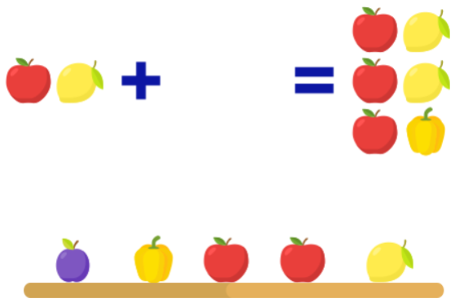

Slide 15
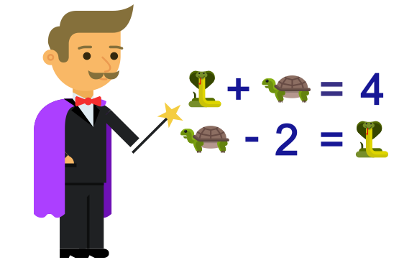

Slide 16
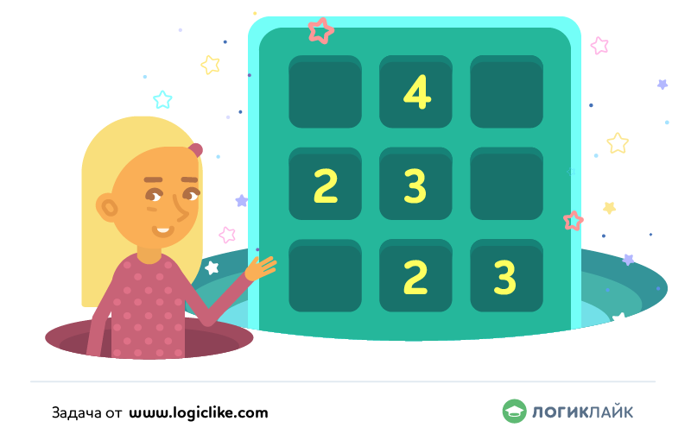

Slide 17
Для овладения письмом дети должны хорошо ориентироваться на листе, знать где "верх" и "низ", "середина", "левая и правая сторона".
Учить ориентироваться на листе в клеточку, используя графические навыки. Двигаясь по сторонам клеточки, дети учатся проводить ровно прямые линии. Учиться соединять точки по стрелочкам в заданном направлении.
Рисовать параллельные линии (ровные линии на одинаковом расстоянии друг от друга). Для этой цели используем штриховку.
Рисовать "волны" и "дорожки; дети при этом учатся плавно передвигать руку по всей длине строки; начинать с пунктирных линий, а потом сплошных.
В тетрадях вписывать в клетку овалы, круги, наклонные палочки.

Slide 18
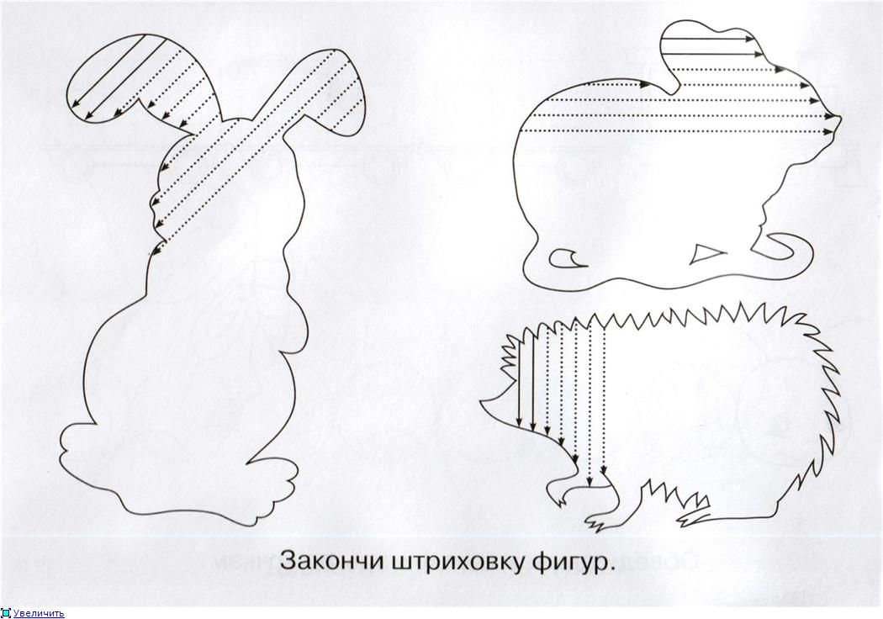

Slide 19
При штриховке соблюдаем правила:
Вертикальные и косые линии пишем только сверху вниз, а горизонтальные - только слева направо.
Позже в качестве штриха буду использовать волнистые, зигзаобразные линии. В предметы круглой и овальной формы вписывать спирали ("раскручиваем от центра к краю круга, "закручиваем" от края к центру).
Рисуем "волны" и "дорожки; дети при этом учатся плавно передвигать руку по всей длине строки; начинать с пунктирных линий, а потом сплошных.

Slide 20
Адаптация ребенка к школьным условиям пройдет быстро, если у него достаточно развиты познавательные интересы, умение произвольно управлять своим поведением.
Ребенок способен широко использовать основные мыслительные операции, у него хорошая память, развито умение контролировать свои действия.
Ребенок научился в игровой форме управлять своими пальцами, руками, т. е. у него хорошо развита мелкая моторика и координация движения пальцев он овладеет основными графическими навыками без труда.

Slide 21
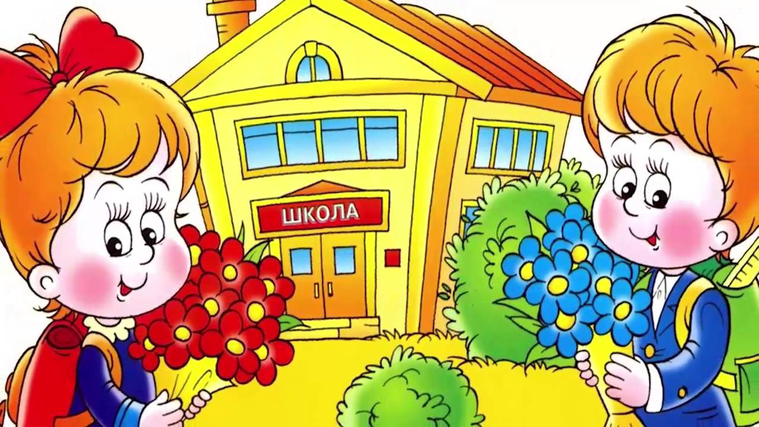
Желаем успехов!

